Slide 1
Research Jae Jun Ha Media Computing and Networking Laboratory POSTECH 2018-10-20
Notes:
세미나 발표를 시작하겠습니다.

Slide 2
Contents
Contents
Formulation
0/1 Knapsack Problem
0/1 Multiple Knapsack Problem (MKP)
Future Work
Notes:
오늘 발표의 내용은 다음과 같습니다.
Formulation에서는 현재까지 정리된 보이겠습니다.
Algorithm은 제안한 알고리즘을 설명 드리겠습니다.

Slide 3
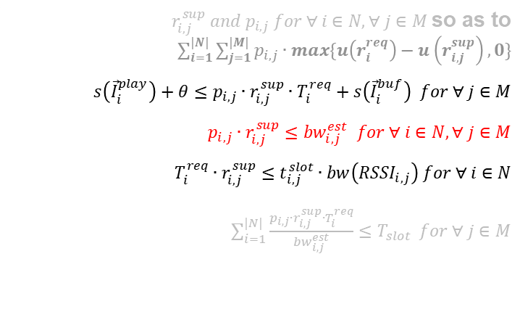
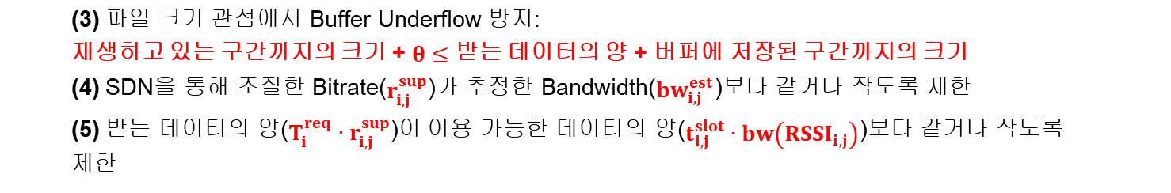
Formulation
Determine Minimize subject to and and and
$r_{i,j}^{sup} and p_{i,j} for ∀ i∈N, ∀ j∈M$so as to $\sum_{i=1}^{|N|}{\sum_{j=1}^{|M|}{p_{i,j}∙max\{u\left(r_{i}^{req}\right)−u\left(r_{i,j}^{sup}\right),0\}}}$ $s\left({\vec{I}}_{i}^{play}\right)+θ≤p_{i,j}∙r_{i,j}^{sup}∙T_{i}^{req}+s\left({\vec{I}}_{i}^{buf}\right) for ∀ j∈M$ $$p_{i,j}∙r_{i,j}^{sup}≤{bw}_{i,j}^{est} for ∀ i∈N, ∀ j∈M$$ $$T_{i}^{req}∙r_{i,j}^{sup}≤t_{i,j}^{slot}∙bw\left({RSSI}_{i,j}\right) for ∀ i∈N$$ $\sum_{i=1}^{|N|}{\frac{p_{i,j}∙r_{i,j}^{sup}∙T_{i}^{req}}{{bw}_{i,j}^{est}}≤T_{slot}} for ∀ j∈M$
(1) (2) (3) (4) (5) (6)
(3) 파일 크기 관점에서 Buffer Underflow 방지:
재생하고 있는 구간까지의 크기 + $θ$ $≤$ 받는 데이터의 양 + 버퍼에 저장된 구간까지의 크기
(4) SDN을 통해 조절한 Bitrate($r_{i,j}^{sup}$)가 추정한 Bandwidth(${bw}_{i,j}^{est}$)보다 같거나 작도록 제한
(5) 받는 데이터의 양($T_{i}^{req}∙r_{i,j}^{sup}$)이 이용 가능한 데이터의 양($t_{i,j}^{slot}∙bw\left({RSSI}_{i,j}\right)$)보다 같거나 작도록 제한
Notes:
의미상 중복 될만한 것은 (5)번과 중복
SDN은 Bitrate를 정해 줄 때 기본적으로 사용자가 요구하는 Bitrate와 MPD를 참고하여 정합니다. 하지만 상황에 따라서는 무선 자원이 부족하여 요구하는 Bitrate와 MPD를 참고해서 Bitrate를 정할 수 는 없습니다. 이럴 경우 사용되는 제약 조건입니다.
이는 (5)와 유사한 의미를 가지고 있습니다. (5)의 경우는 이용 가능한 데이터 양을 기반으로 하여 SDN을 정하는 Bitrate의 범위를 제한합니다.
(4)는 과거의 Bandwidth자체를 기반으로 미래의 Bandwidth를 예측하며 (5)의 경우 과거의 RSSI 값을 기반으로 하여 미래의 RSSI를 예측해 결국 Bandwidth를 예측합니다.
결국 두 방법 모두 접근 방법만 다를 뿐 Bandwidth를 예측하는 데에는 큰 차이점이 없습니다.
뭔가 큰 차이점이 있고 (4)가 안 좋은 점이 있어 (4)를 지웠다는 식으로 작성

Slide 4


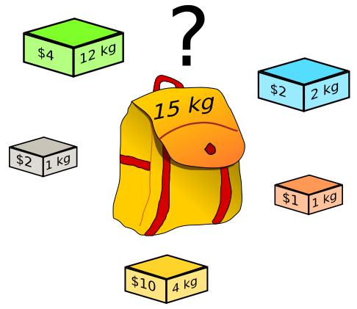




0/1 Knapsack Problem
Definition
Given a set of items, each with a weight and a value, determine the number of each item to include in a collection so that the total weight is less than or equal to a given limit and the total value is as large as possible
two types of algorithms
0/1 Knapsack problem, Unbounded Knapsack problem
In this study
0/1 knapsack problem can be utilized
(existing) One client accesses to one AP
(expanding) One client can accesses to multiple APs
<https://ko.wikipedia.org/wiki/배낭_문제>
Notes:
저번 시간에 Knapsack Problem을 소개하면서 제 문제가 0/1 Knapsack Problem과 유사하다고 했습니다.
Knapsack Problem에 제 연구의 각 요소들을 대입시키시면
가방을 AP
각 짐들을 UE
무게를 Time slot
가치를 Quality
로 동일시 둘 수 있습니다.
하지만 완전히 적용하기 위해서는 몇가지 확장해야하는 점이 있는데
첫번째로 기존 Knapsack Problem은 짐들을 가방에 넣어 가방의 가치를 최대화 하는 것이 주 목적입니다. 하지만 제 연구는 앞에 Problem Formulation에서 보듯이 사용자들이 처음 원하는 Quality랑 최대한 가깝게 해야합니다.
두번째는 기존의 Knapsack Problem의 경우 가방을 하나로 하는 데에 반해 저의 Knapsack Problem은 AP가 가방에 대응되므로 여러 개의 가방을 수용할 수 있는 알고리즘으로 확장해야 합니다.

Slide 5
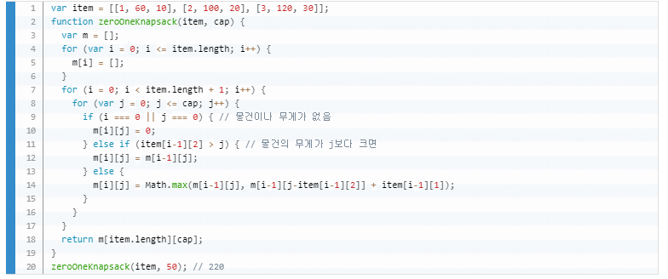
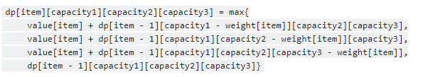
0/1 Knapsack Problem
AP loop 추가
Loop가 끝날 때 어떤 AP에서 퀄리티가 최대인지 판단
< https://www.zerocho.com/category/Algorithm/post/584b979a580277001862f182 >
Dynamic Programming
AP 1개 -> 배열[사용자][용량]
AP 3개 예시 ->
Goal
Not maximize quality but minimize difference
< https://cs.stackexchange.com/questions/77026/
multiple-knapsack-using-dynamic-programming >
Notes:
이는 저번에 설명 드린 확장된 Knapsack Problem 알고리즘의 Pseudo Code입니다.
실제로 구현을 해본 결과 구현이 올바르게 되지 않았고 구현이 되지 않은 문제점을 보니 두가지 문제점이 있었습니다.
먼저 기본적으로 0/1 Knapsack Problem은 Dynamic Problem입니다. Dynamic Problem은 메모리를 이용하여 모든 결과를 저장하고 항상 최적의 값을 도출하는 방법입니다.
기존의 0/1 Knapsack Problem은 가방이 하나이기 때문에 위 솔루션처럼 2차원 array로 가능하지만 만약 가방이 여러 개일 경우 수 많은 메모리와 지수 시간 복잡도가 필요하게 되어 Dynamic Problem으로 풀 수 가 없습니다.
실제적으로 코드를 보면 아시겠지만 AP 1개 마다 차원이 하나씩 늘어납니다.
두번째는 목적 자체가 다릅니다. 기존의 0/1 Knapsack Problem은 항상 퀄리티를 최대화 하는 쪽으로 Dynamic Solution을 사용하기 때문에 제 연구의 목적인 차이를 최소화하는 데에는 한계가 있습니다.
결과를 저장하는 배열에 단순히 AP 정보를 저장하는 차원을 하나 추가해서 가방 여러 개 있는 Knapsack Problem에 적용

Slide 6
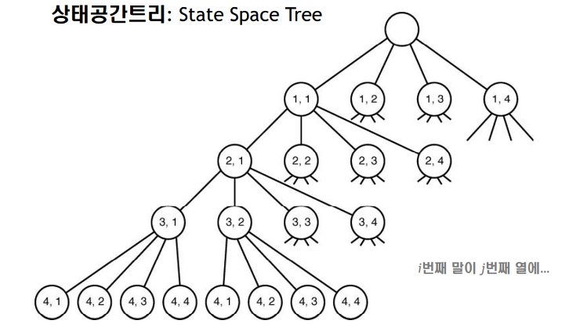
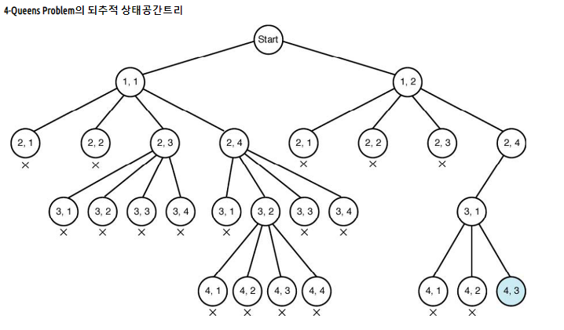
0/1 Multiple Knapsack Problem (MKP)
Using Branch and Bound method
Base: Full Search
Reducing Time Complexity: Branch and Bound
< http://lazineer.tistory.com/111 >
Notes:
실질적으로 조사를 해보니 가방이 여러 개일 때 Knapsack Problem 문제를 Multiple Knapsack Problem이라고 부르고 Branch and Bound 알고리즘으로 많이 해결 합니다.
Branch and Bound method는 Full Search 방식을 기반으로 하되 필요 없는 부분은 가지치기를 하여 시간 절약을 하여 최적의 솔루션을 구하는 과정입니다.
그림을 보시면 아시듯이 다음과 같은 그래프에서 모든 단말 노드까지 일일이 탐색하는 것은 노드 수 만큼 많은 탐색을 해야합니다.
하지만 Bound and method 방식은 조건에 어긋나는 방법은 제외하여 필요한 노드만 탐색함으로써 시간복잡도도 줄이고 항상 최적의 솔루션을 구할 수 있습니다.

Slide 7
0/1 Multiple Knapsack Problem (MKP)
Algorithm
function dfs(index_ue):
if index_ue == N + 1:
sum = 0
for i from 1 to N:
sum += max(ue[i].reqQuality – ue[i].quality, 0)
sol = min(sum, sol)
for j from 1 to M:
if p[index_ue][j] == False:
continue
if ap[j].timeslot == T:
continue
c[index_ue][j] = True
if ue[index_ue].timeslot + ap[j].timeslot <= T:
ue[index_ue].quality = calQality(index_ue, ue[index_ue].timeslot)
ap[j].timeslot += ue[index_ue].timeslot
else:
ue[index_ue].quality = calQality(index_ue, T - ap[j].timeslot)
ap[j].timeslot = T
dfs(index_ue + 1)
c[index_ue][j] = False
restore(ue[index_ue], ap[j])
Notes:
첫번째는 모든 유저가 탐색을 한 경우
이전에 탐색했던 결과와 비교하여 이전 결과 보다 작으면 답 갱신
두번째 박스는 해당 유저에서 모든 AP 연결 가능성 탐색
만약 AP와 연결을 할 수 없거나 특정 AP의 time slot이 모두 찬 경우 가지치기
그 외는 상황에 맞는 퀄리티를 구하고 다른 유저 탐색

Slide 8
Future Work
Apply to testbed
Notes:
테스트를 C언어로 알고리즘을 구현해 간단하게 여러 값들을 넣어 최적의 결과가 나오는 정도까지 테스트 하였습니다.
다음 번에는 실제 테스트 베드 상에서 동작을 제대로 하는지 확인해볼 계획입니다.

